Slide 1

Leap Motionを用いた 積み木ゲームの作成
12番 佐々木 拓見
担当教員 ソソラ 先生

Slide 2
１．目的
Leap Motion：手の動きを検知してコンピュータを操作することが可能な新しいデバイス
手をインターフェイスとするLeap Motionを用いて、様々な立体を操作し, お題通りに組み立てることで視覚的にも体感的にもLeap Motionを楽しんでもらいたいと思い,このテーマを選定した.

Slide 3
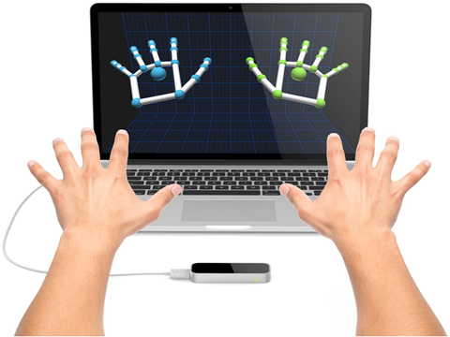
お題
LEAP MOTION

Slide 4
２．研究概要

Slide 5

開発環境

Slide 6
Unity
統合開発環境を内蔵し複数のプラットホームに対応するゲームエンジン
主にモバイルやブラウザゲーム
使用言語 C＃
Unity内臓のMonodevelopでコーディング

Slide 7
UnityとLeap Motionの連携
Unity Assets for Leap motion Orion Betaを使用
Unityに最適化されていて、Sampleも多くある
VR用の開発が推奨されているが、デスクトップ環境でも扱える

Slide 8
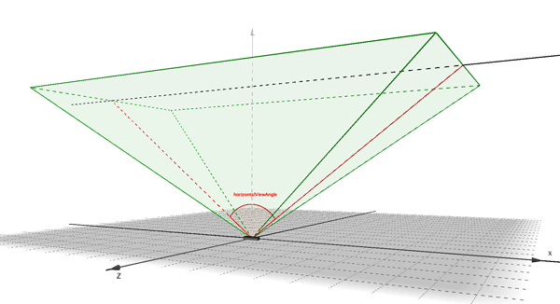


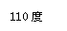
Leap Motionの認識範囲
逆ピラミッド型の3D空間認識範囲
検出する角度は110度
低い位置で幅が20cm,高い位置で70cmが
範囲
110度

Slide 9
３．積み木ゲームについて

Slide 10
積み木ゲームの流れ
ステップ1
ゲームモードを選択し、難易度に沿ったお題を決定
ステップ2
Leap Motionで積み木を掴みお題通りに組み立てる
ステップ3
お題の形が完成したら終了

Slide 11
４．実験結果

Slide 12
サンプルプログラム
手のモデルを映し出し、立体を持ち上げる
GrabbingHand －立体を持ち上げるメソッド

Slide 13

サンプルプログラムの 実行画面

Slide 14
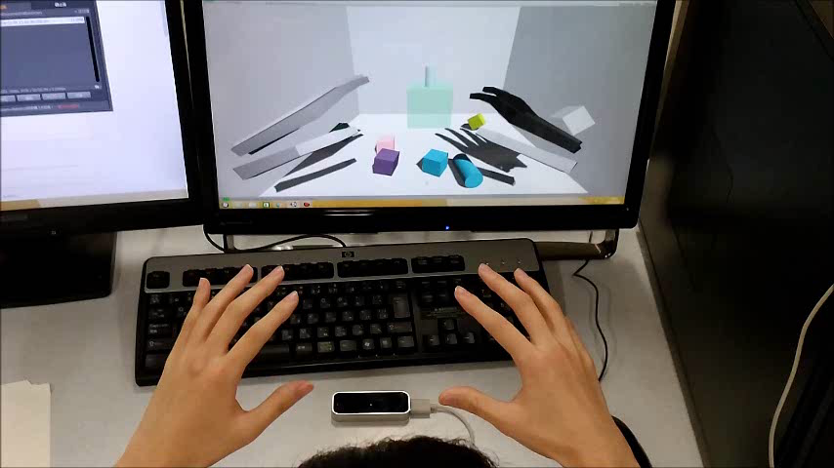
実行結果

Slide 15
ステップ2の判定について
掴んでいる積み木とお題が接触判定
接触した場合の正誤判定

Slide 16
接触判定
UnityにあるOnTriggerEnterというメソッドを用いてお題と掴んでいる積み木が接触しているか判定している

Slide 17
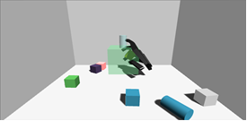
正誤判定
積み木やお題にそれぞれ属性（色、形）を与える
２
１
５
４
１
３
２
Notes:
17

Slide 18
正誤判定
選んだ積み木とお題を属性によって比較している

Slide 19
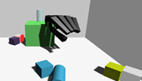
正誤判定
置いてある積み木に属性を与え、選んだ積み木とお題を属性によって比較している
固定されている
Notes:
19

Slide 20
５．終わりに
Notes:
サンプルプログラムを理解

Slide 21
進捗状況
Leap MotionとUnityの連携
サンプルプログラムを理解
積み木をお題に接触させた場合の判定処理
積み木とお題が一致した場合の
正誤判定

Slide 22
今後の課題
一致していない積み木の弾く処理の検討
難易度別にお題を作成
タイトルなど画面設計
（Leap Motionで操作）
3Dホログラムで投影の検討

Slide 23
作業計画
9月 | Unityの勉強
10月 ~ 12月 1月 2月 | 3D投影機のテスト Leap Motionとの連携・サンプルプログラムの理解 アプリの作成・完成 発表資料作成

Slide 24
ご清聴ありがとうございました

